Slide 1
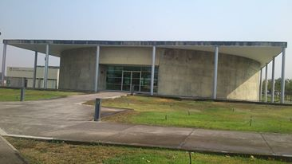
SISTEMA DE INFORMACIÓN PARA EVALUAR EL SERVICIO QUE OFRECE LAS BIBLIOTECAS DE LA UNIVERSIDAD DE COLIMA
Proyecto Integrador
EQUIPO 4 Edsel Barbosa González
Manuel Alejandro Damián Pérez
José Luis Garza Gallegos
Kevin Roberto Gómez Peralta Amayelli Itzel Silva Contreras

Slide 2
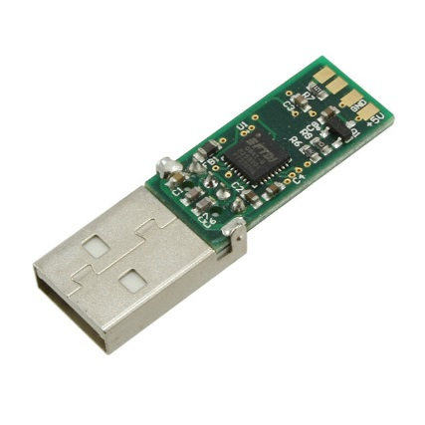
Material Utilizado:
El material utilizado para esta parte del proyecto fue el siguiente:
Memoria USB de 2 GB
Editor de código C++
Una computadora
Proceso de Elaboración del Módulo:
Ante todo, primero empezamos por decidir cuál sería la contraseña de la llave.
Después se prosiguió con la programación de la clase relacionada con el Sistema para que le sea fácil el reconocer la llave, y así mismo poder leer el archivo con facilidad.
En un principio se empezó con la lectura de un archivo “.txt” que contenía una contraseña simple, el programa que decodificaba lo que contenía ese archivo era también básico, y todavía sin clases.
Continuando con el proceso, se aclararon ciertas dudas que se tenían entre los integrantes, y por ende el código para la lectura del código se facilitó.

Slide 3
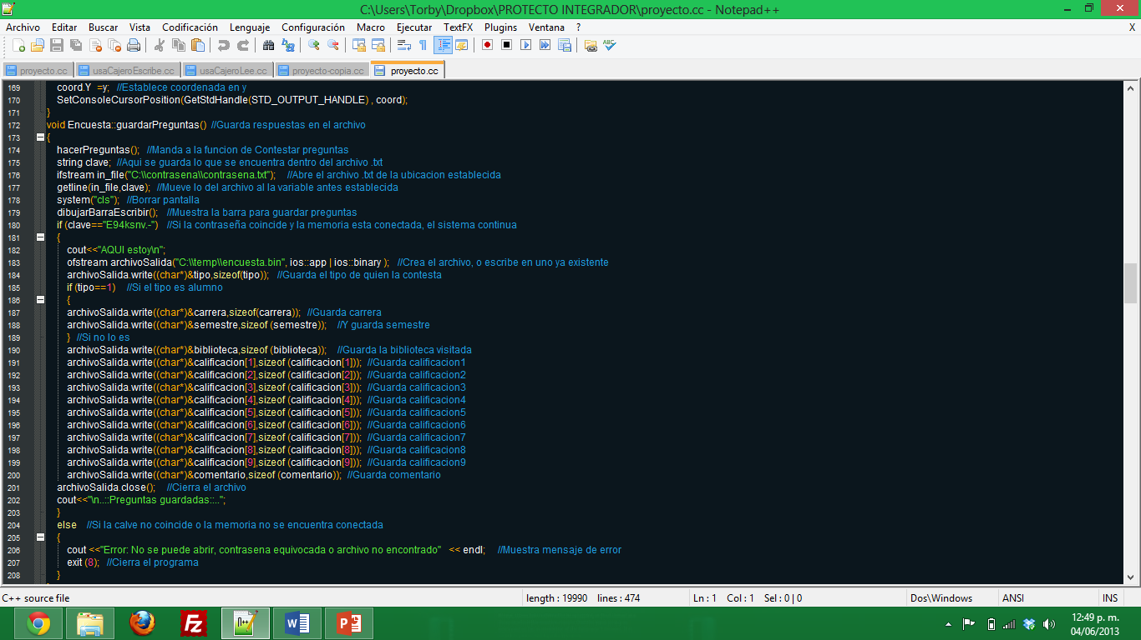
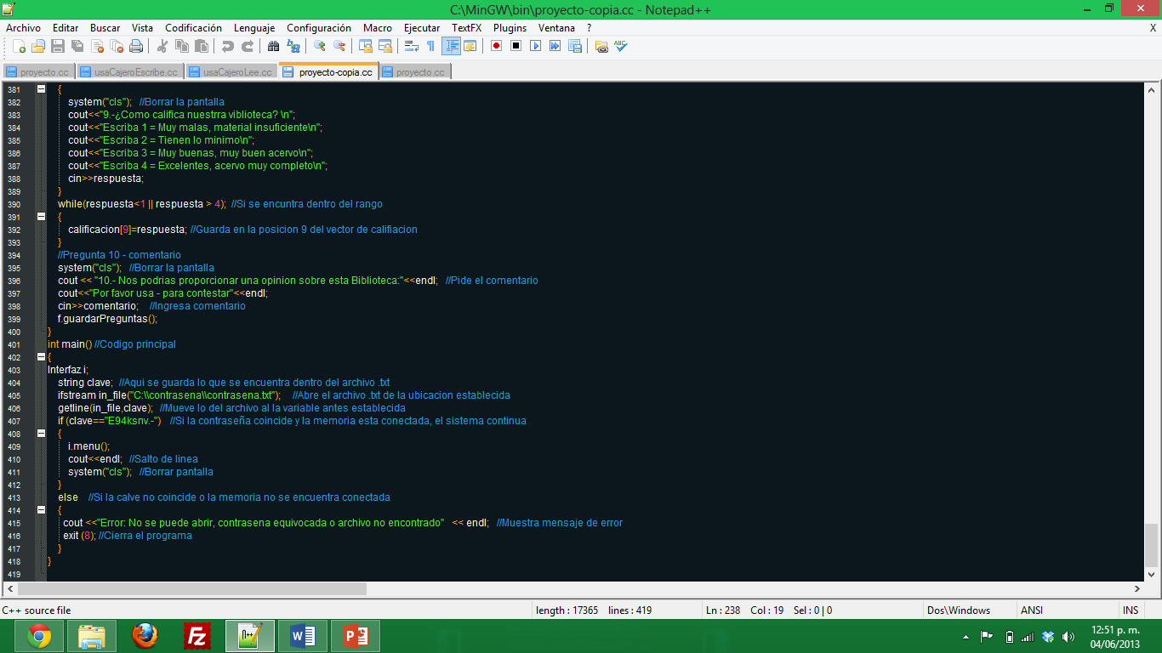

Slide 4
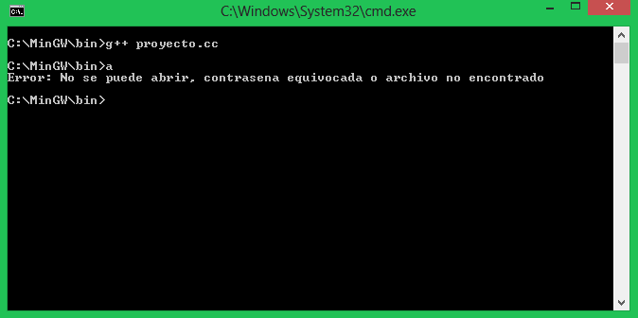

Slide 5
La primera prueba que hicimos fue la lectura de un archivo “.txt” con una contraseña simple, después se usó un nuevo archivo con una contraseña diferente.
Lo que pudimos observar es que fue una manera especial de darle seguridad al sistema, y que al principio nos costó trabajo hacer el programa, que después fue más fácil hacerlo.
El realizar la llave que se nos pidió en esta materia fue de gran ayuda ya que con eso le da seguridad a nuestro sistema.

Slide 6
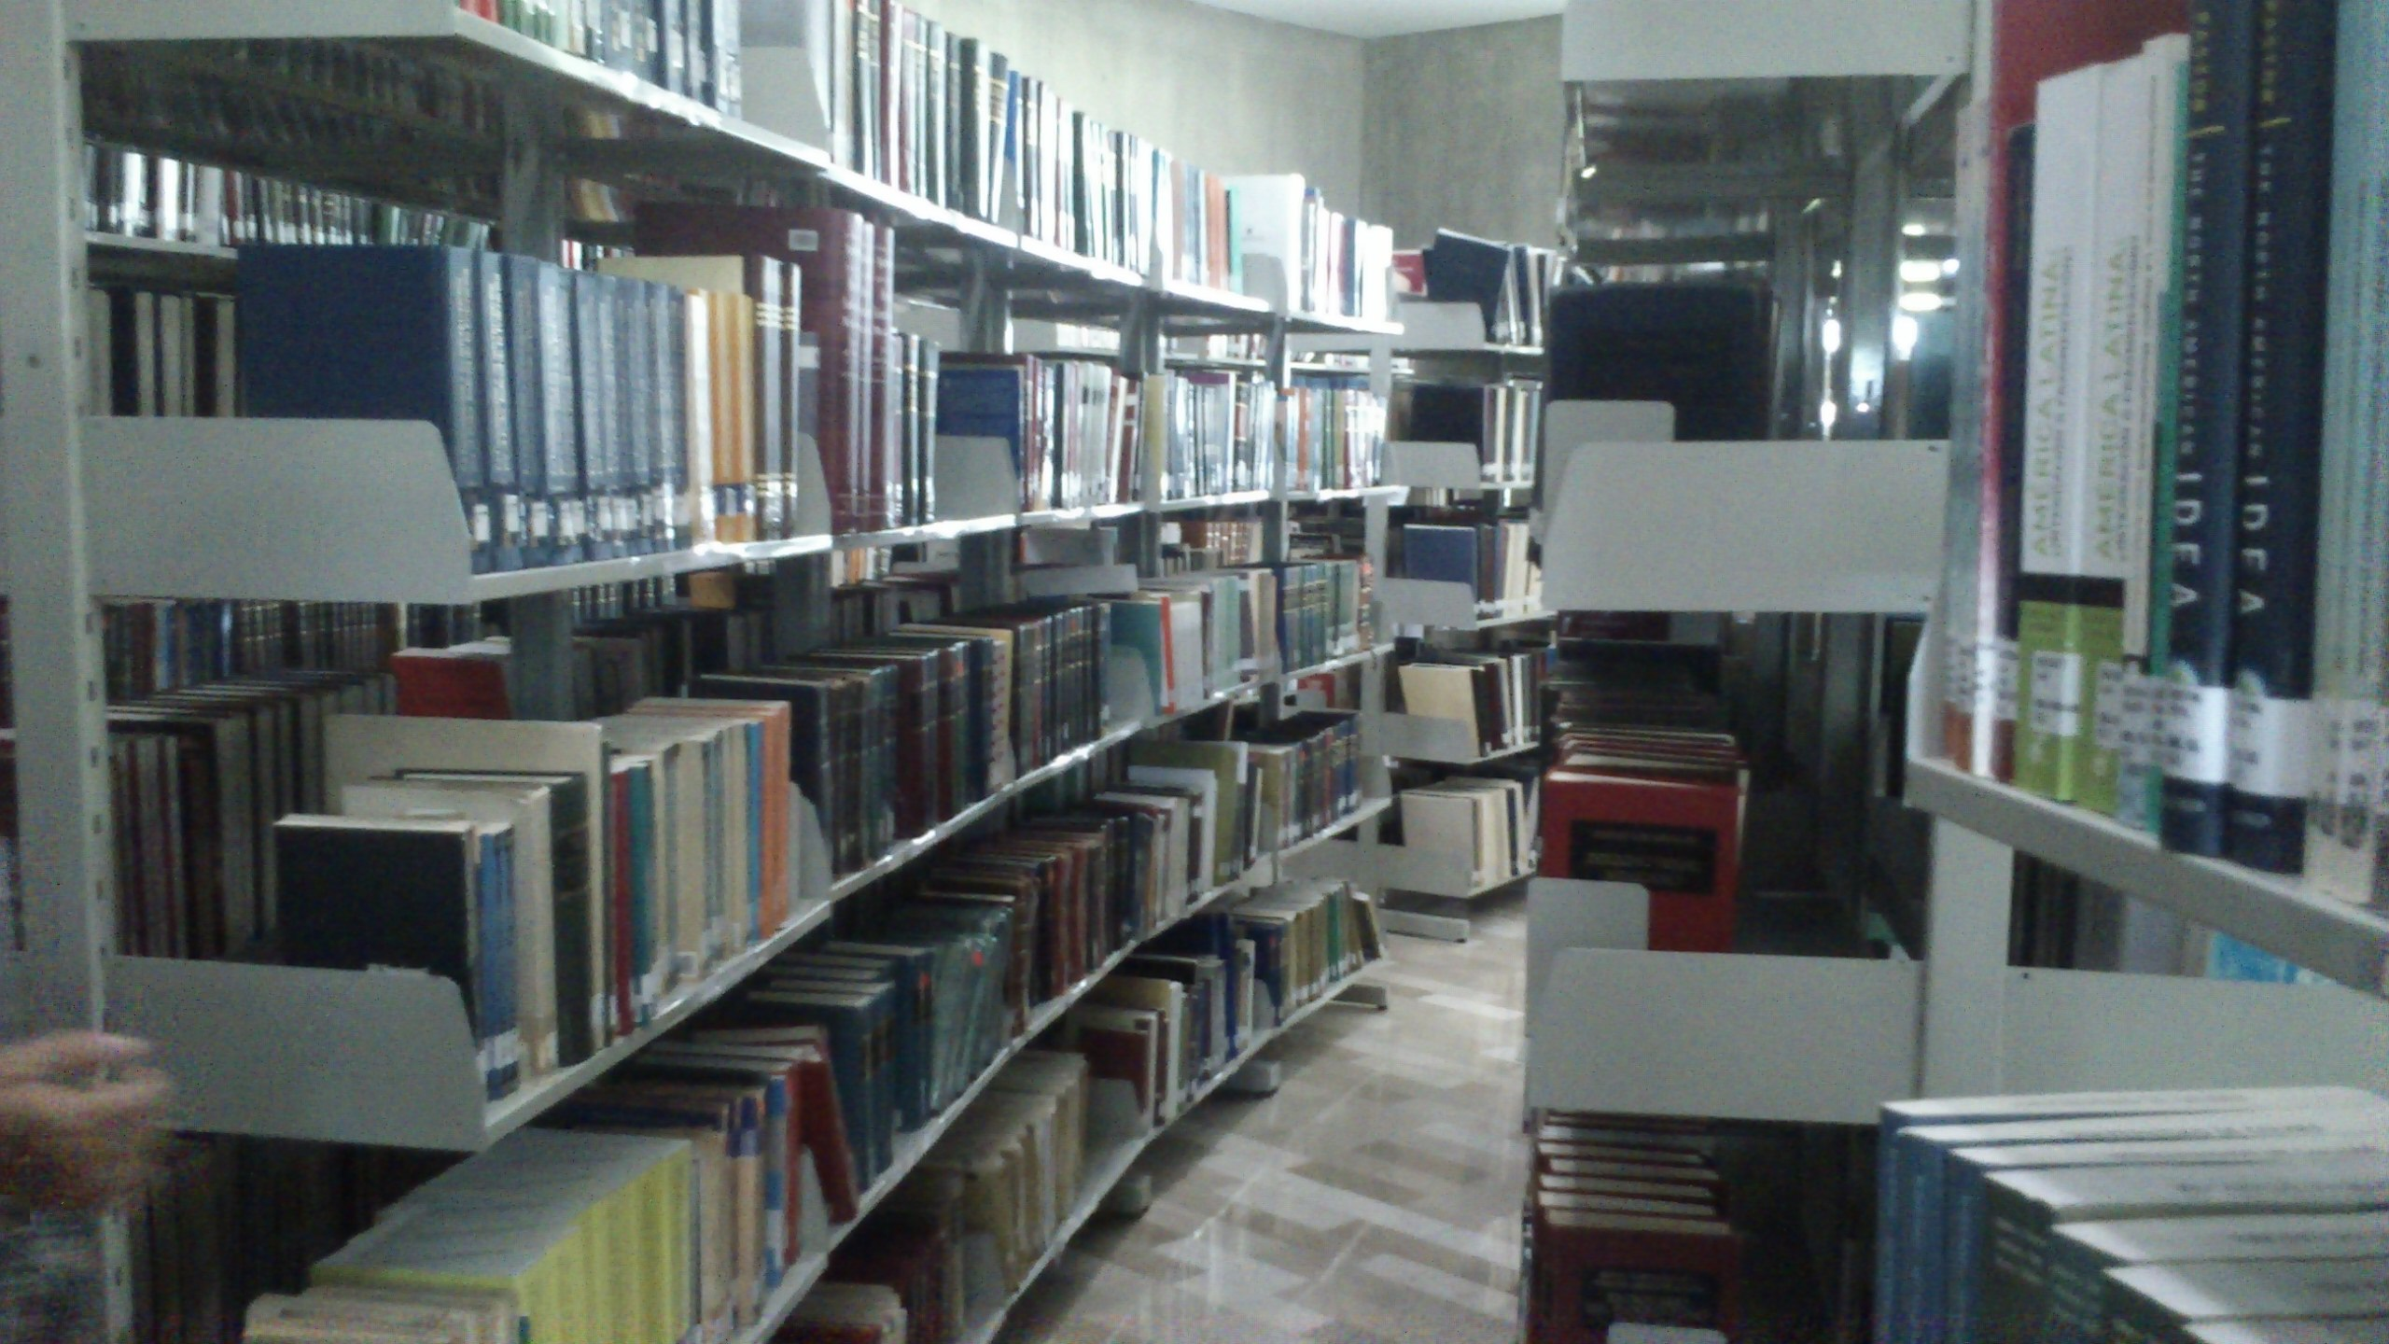
ABSTRACT:
Libraries need to constantly evaluate their services in order to improve.
The Libraries of the University of Colima (in this case) need to
Digitally survey users to obtain opinions about the service and make
improvements. The problem, however, is that the realization of these surveys is obsolete
because they are done using paper, which is inefficient insofar as compilation and analysis of
data are concerned.
For this reason we have created a system to evaluate digital libraries in order to streamline the
evaluation process.

Slide 7

APPLICATION OF THE MATTERS:
Computer Architecture:
This subject was important in the development of the system, since it included the use of an USB to function as a physical spanner for the system, this will be monitoring every 5 minutes if the key is in a USB port on system work properly
Software Design:
Without this particular subject it would not have been possible perform the encoding, because for this we had to design the diagrams that are required by the model for object oriented data.
Calculation:
This subject was important for the integrator project because
we asked the edition of a CD with the system, for this is was
essential to have knowledge of Derivatives and their theorems.
English:
This matter was not really necessary for the project, but the only important thing in this matter is that it is necessary for documentation of our project, because we learned to Describing Technology, Giving Instructions and Giving Suggestions.

Slide 8
Object Oriented Programming:
This matter is one of the most important for the realization of this system.
In this area we saw basics of C + + (programming language) as are entries with CIN and output data with COUT, ​​that used to enter data to the System and display on the computer screen respectively.
Computer Networks:
For this subject we were asked to make a proposal to amend the location of computer equipment, therefore it was necessary to have knowledge of units of measurement, data transmission mode and fundamental elements of a network, what we were doing this past classes .
Information systems:
This subject was one of the most important to the project, since in this what we learned was to develop and / or understand the legal and ethical aspects of information systems, this served to know how and under what rules must be able work our system without affecting others.

Slide 9
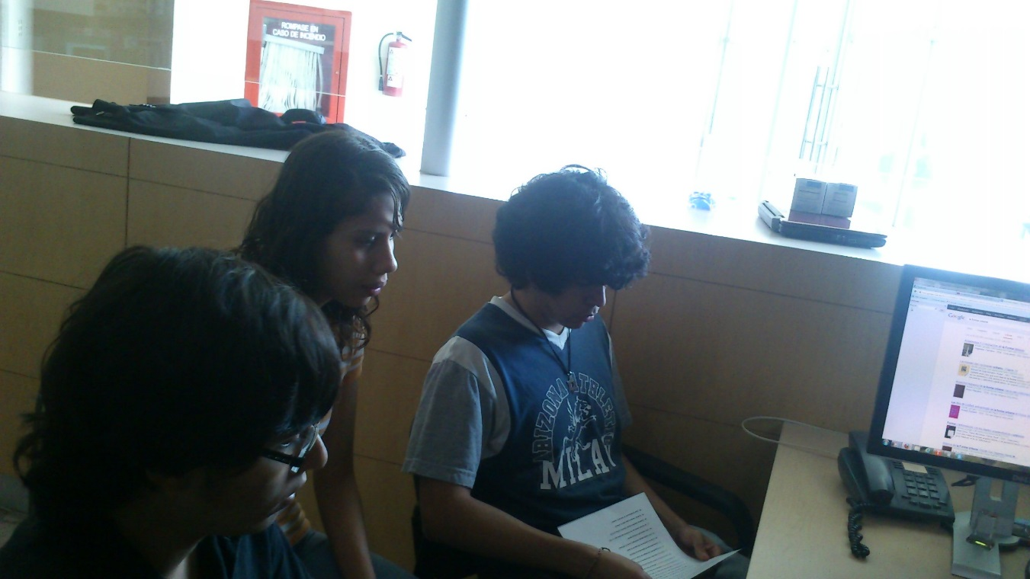
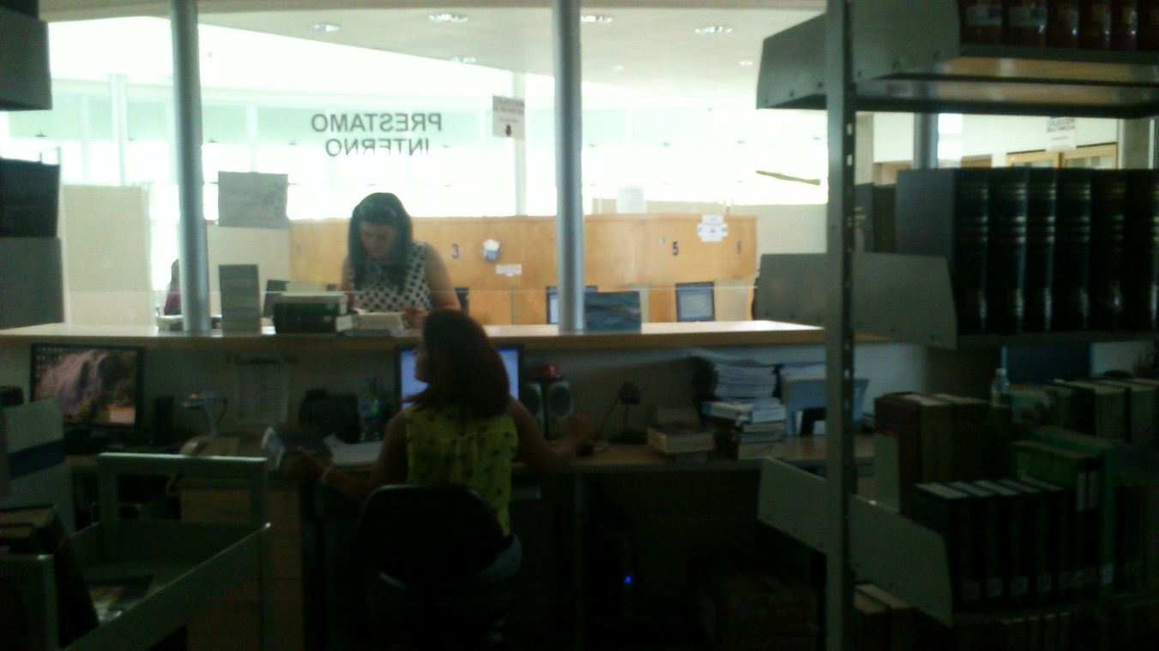
Hace algunas semanas nos reunimos con Martha Alicia Galeón Juárez la cual es Directora de la Biblioteca de Ciencias Sociales y Jurídicas para poder entrevistarla acerca del estado de la biblioteca, su sistema actual de evaluación y qué mejoras se necesitaban…

Slide 10
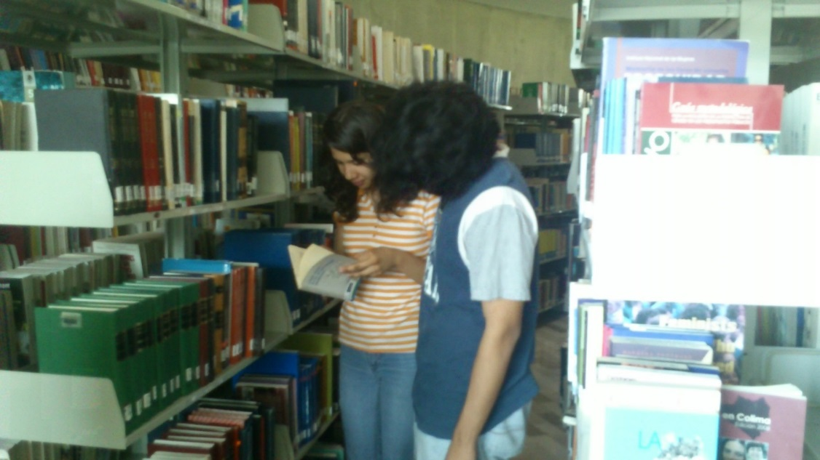
El problema es que no se sabe si todas las bibliotecas, en este caso de la Universidad de Colima tienen un sistema o alguna forma de evaluar las condiciones y servicios que se prestan en ellas.
INVESTIGACION PREELIMINAR:
El costo para realizar este Sistema sería relativamente poco, ya que la Universidad nos proporcionarían los materiales necesarios para realizarlo. En lo que se gasto fue el ir a realizar las investigaciones de campo al ir a la biblioteca y realizar las preguntas correspondientes.

Slide 11
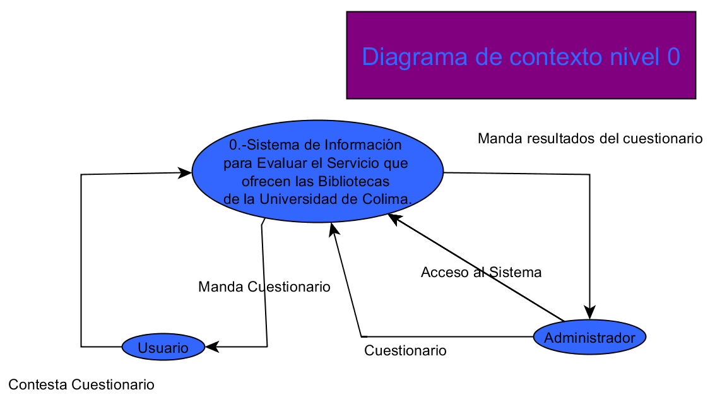
Diagramas

Slide 12
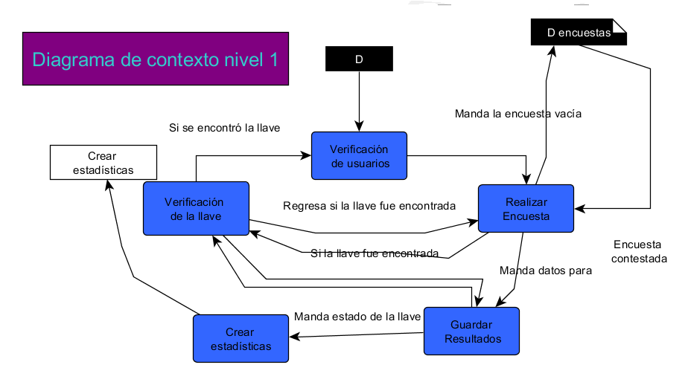

Slide 13
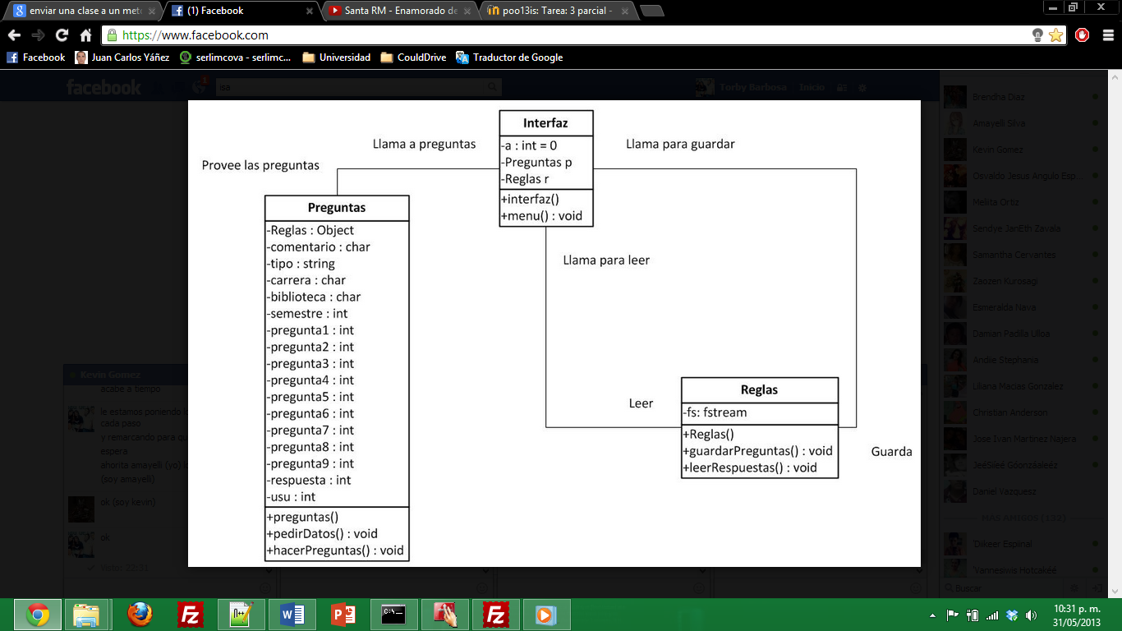
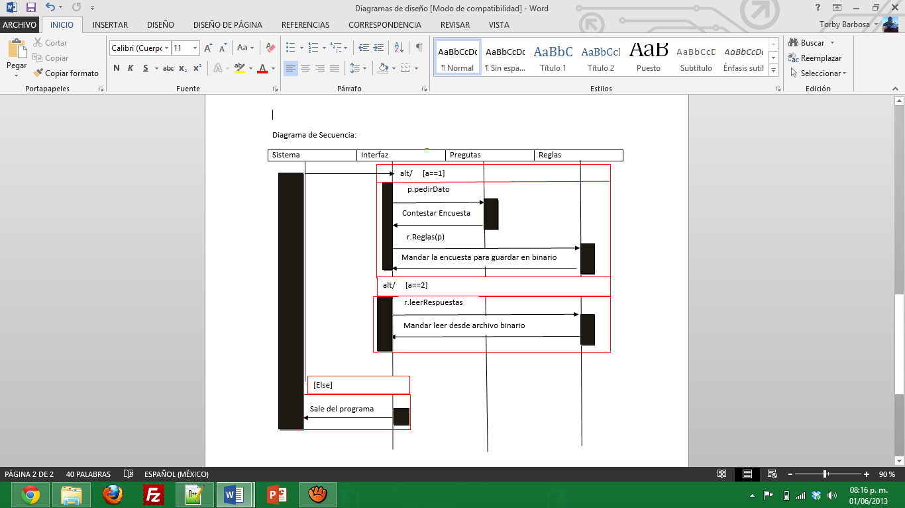
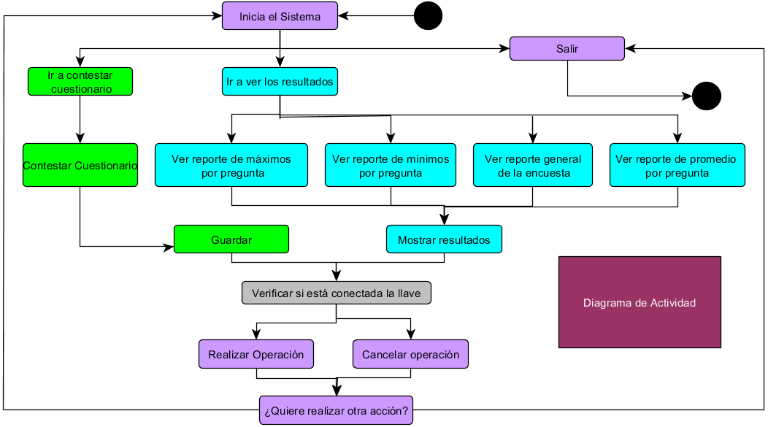
Diseño de Software (Diagramas)

Slide 14
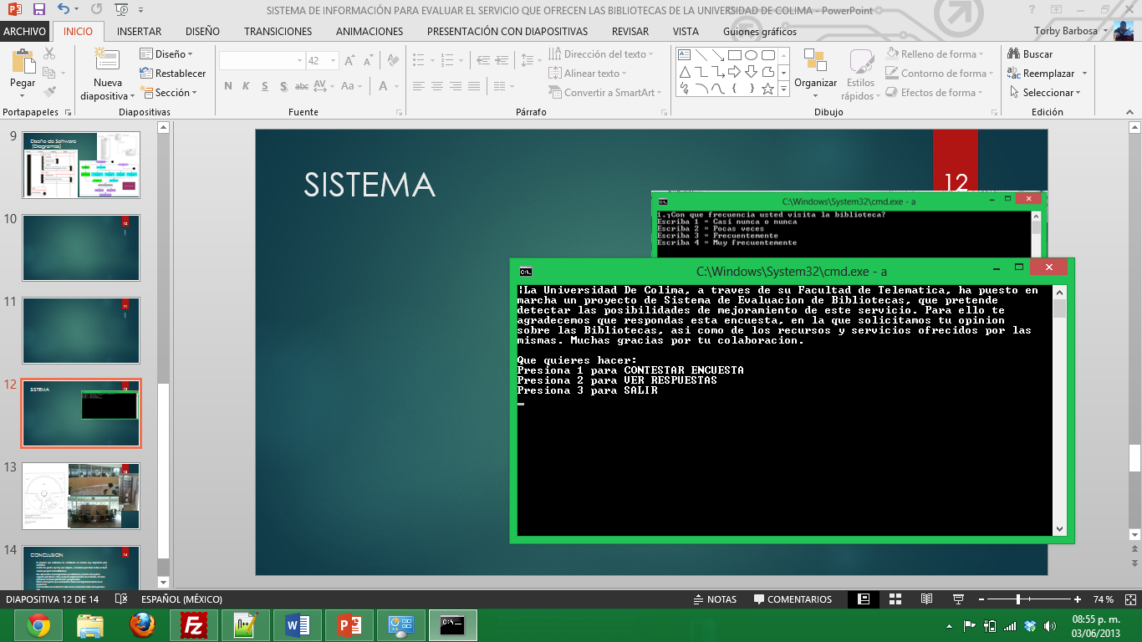
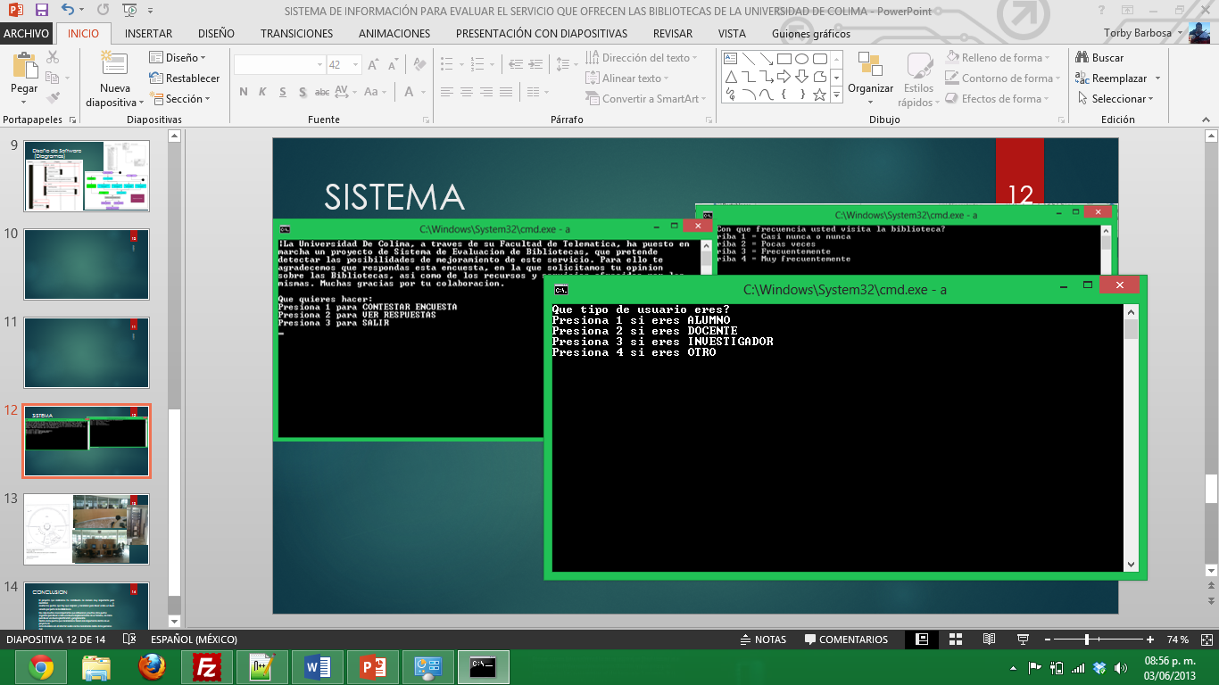
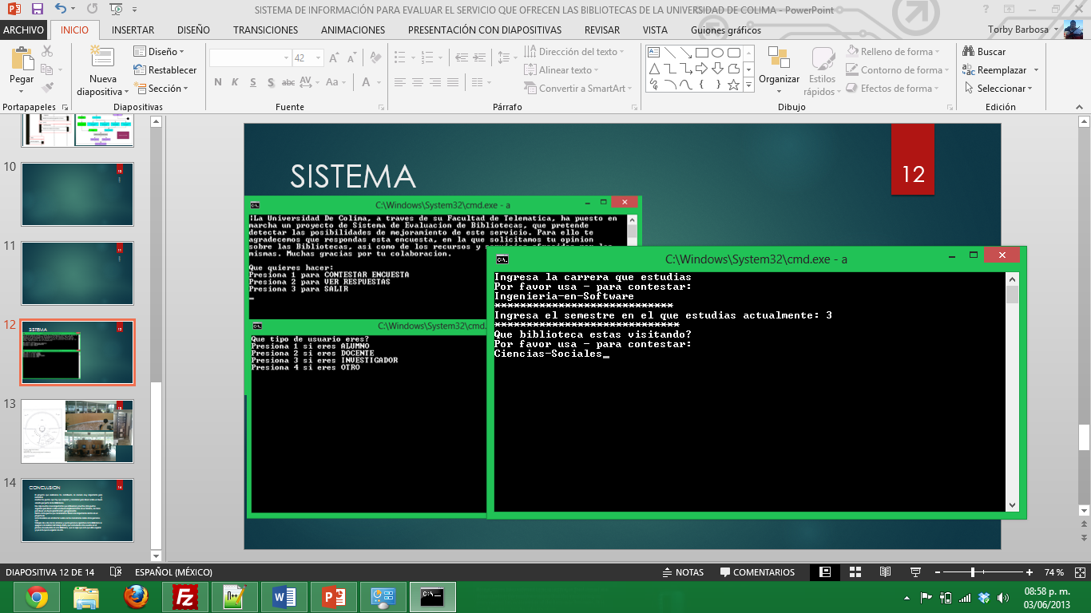
SISTEMA

Slide 15
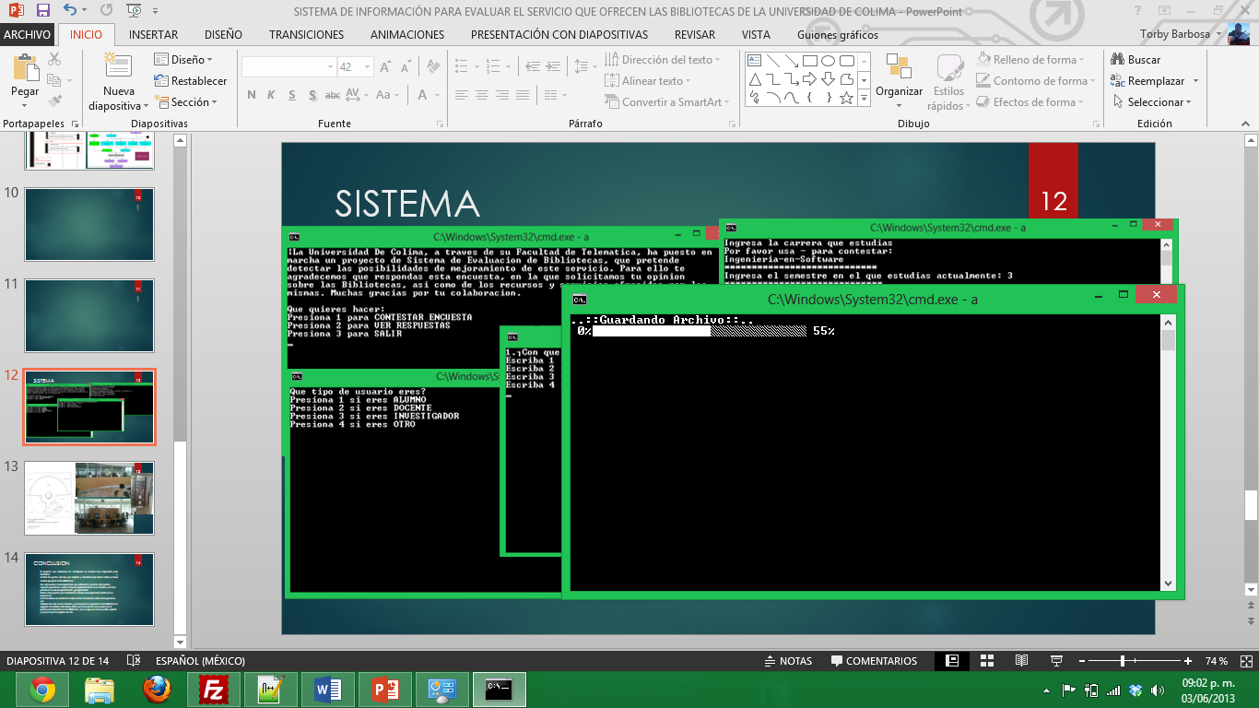
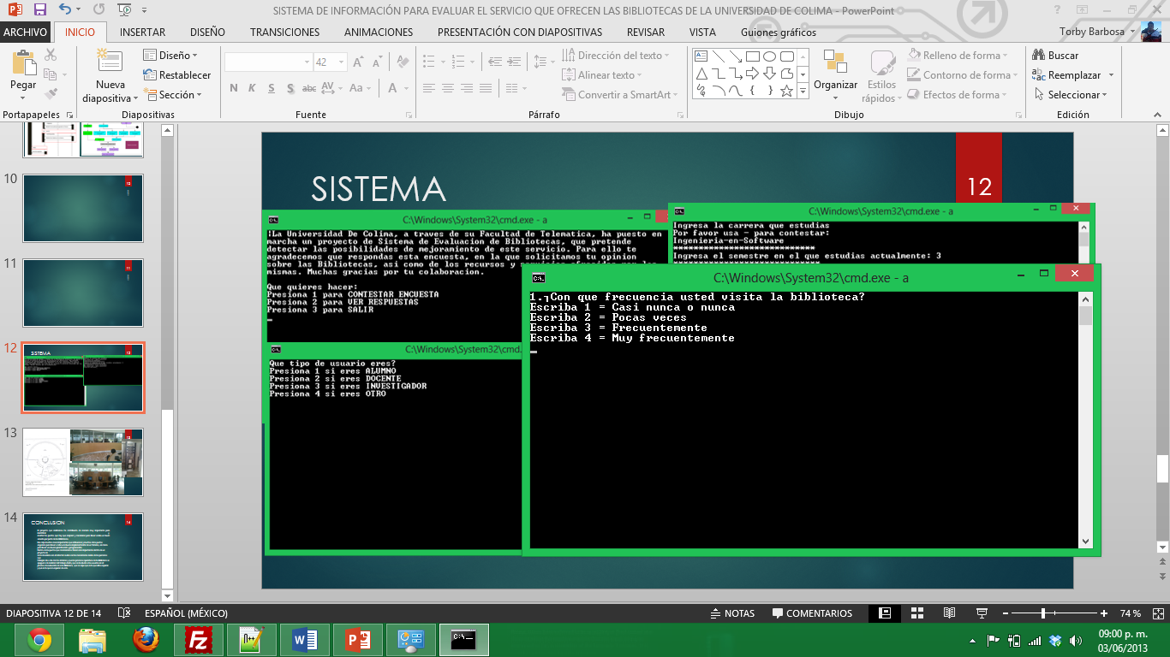
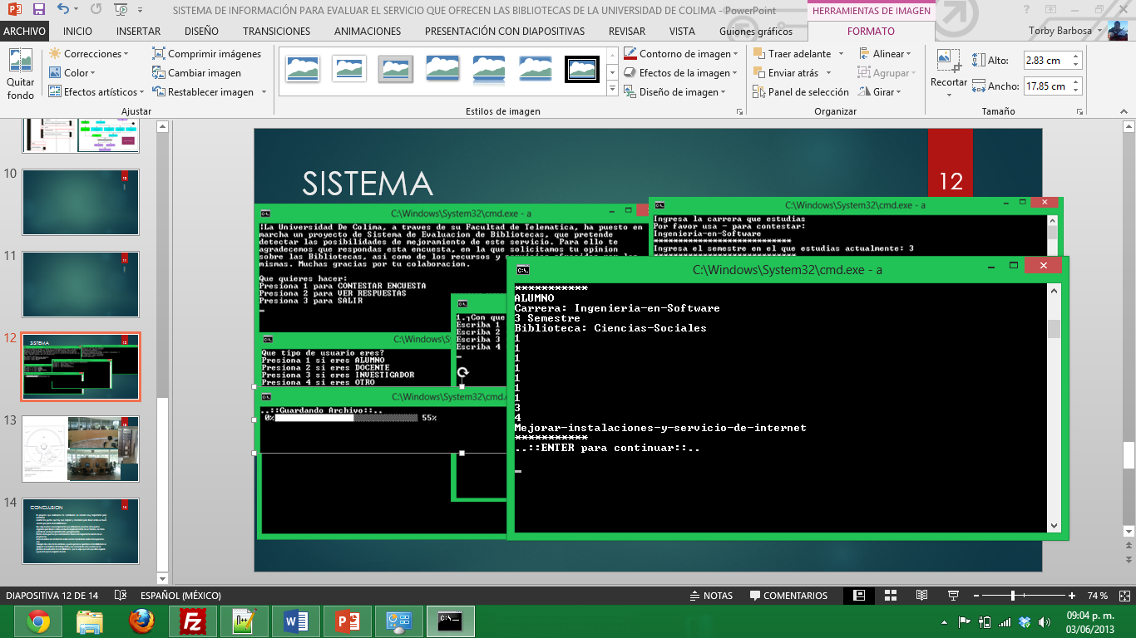

Slide 16
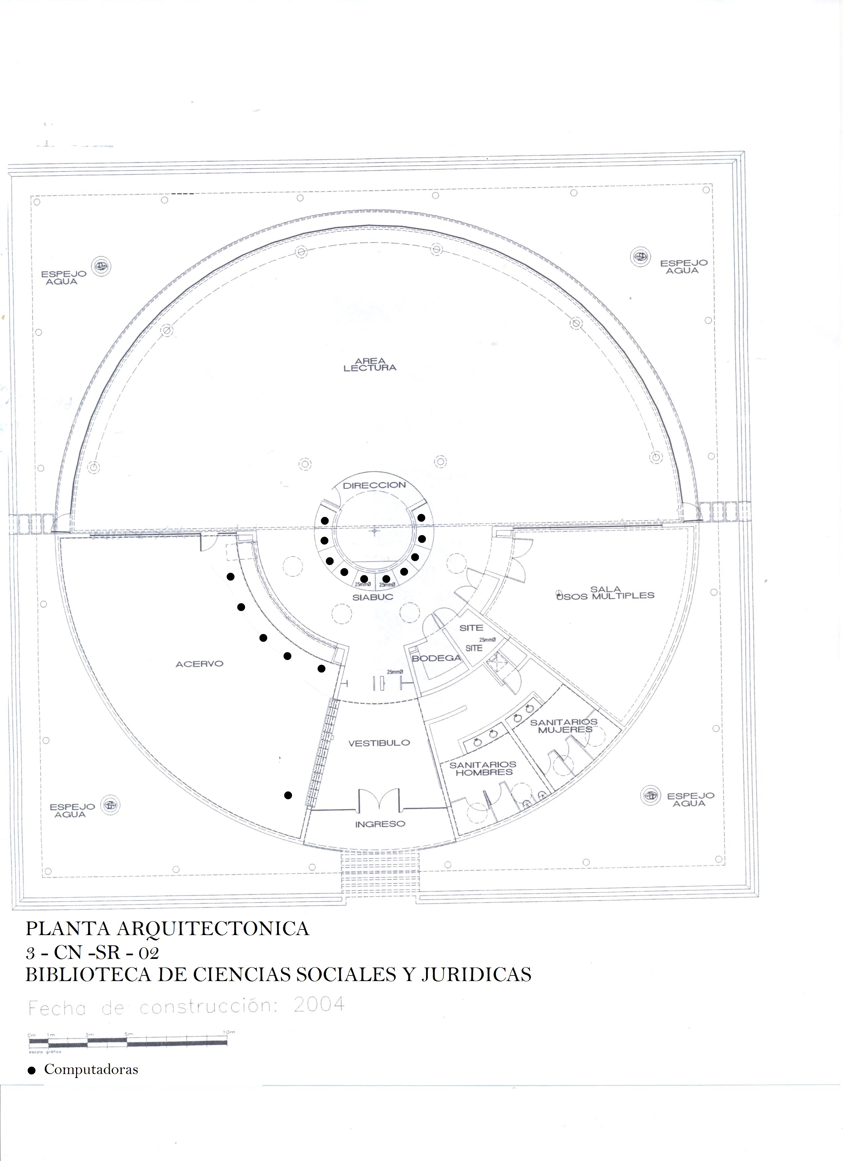
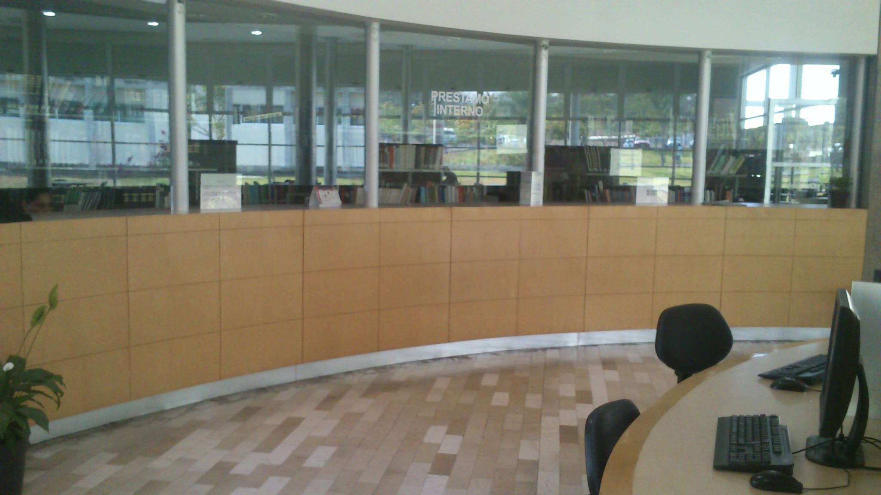
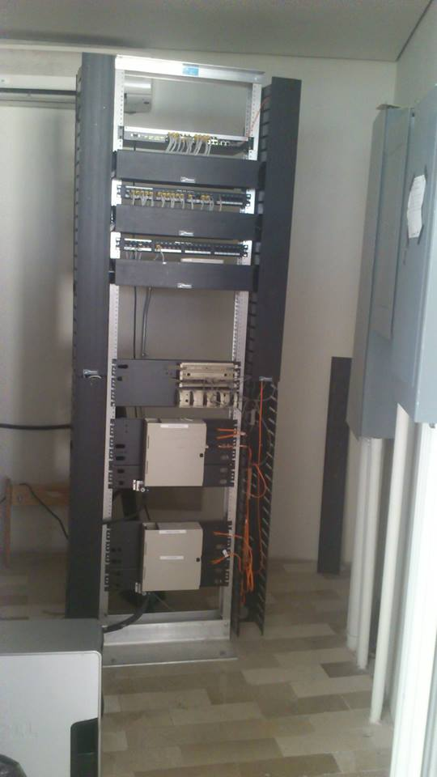
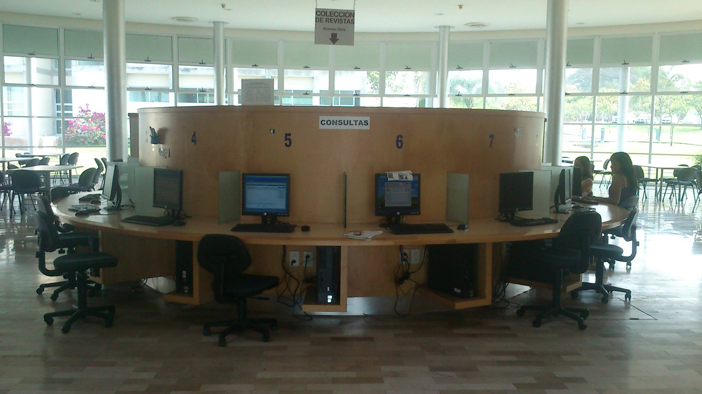

Slide 17
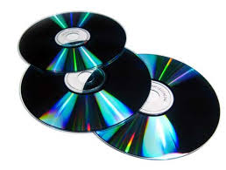
Cálculo
Para la materia de Cálculo se nos planteó un problema con relación a lo visto el cual es: Se nos ha pedido la edición de un disco compacto (CD) con el sistema. Para eso tenemos que determinar bien un aspecto, este tipo de problemas es llamado un Problema de Control de Inventario.
Suponiendo, si hay 250 días de trabajo en el año, la demanda diaria seria de dividir las 20,00 copias entre los 250 días de trabajo, el resultado es igual a 80 CD’s diarios.
Tuvimos que representar:
x = Total de CD’s fabricados durante el ciclo de Producción (20,000).
y = números de ciclos de producción.

Slide 18
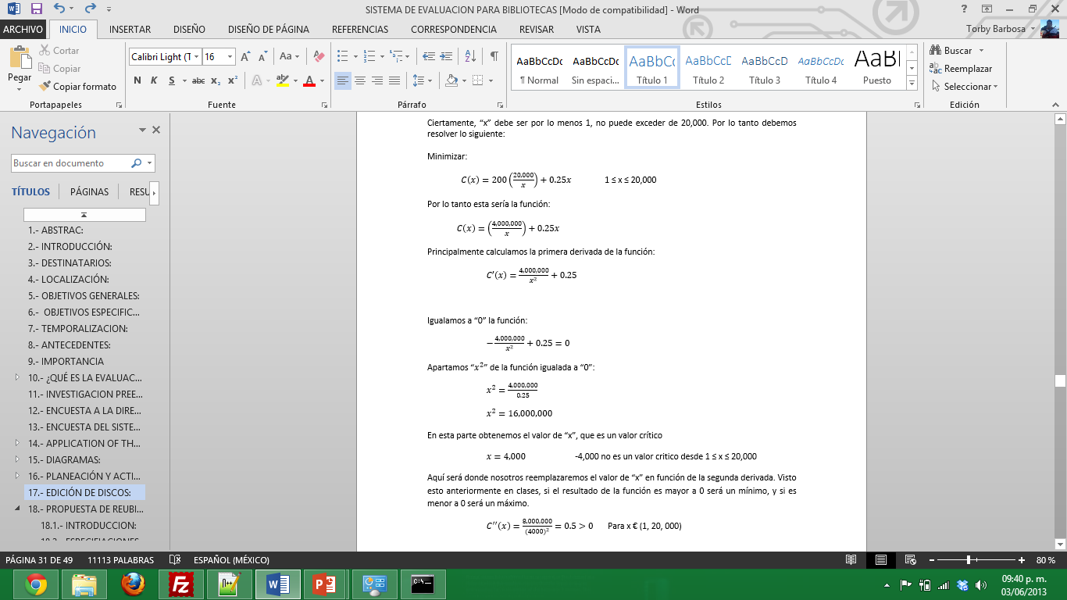
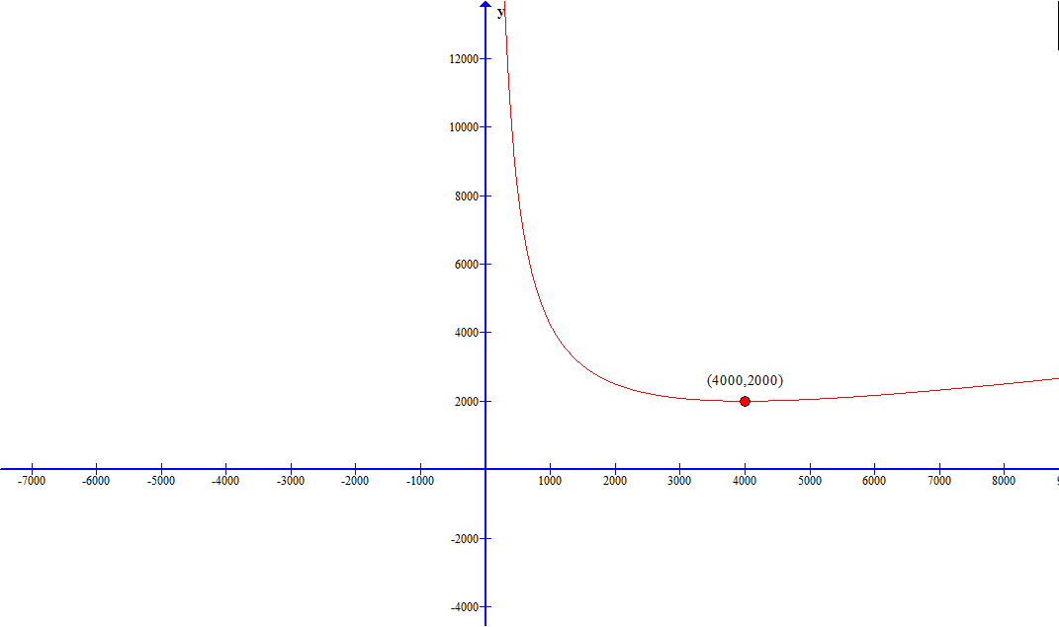
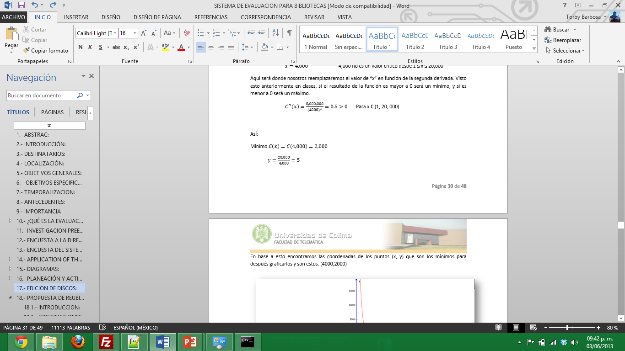
Por ende reduciremos al mínimo. El coste total de fabricación de “x” = 4,000 CD’s serán durante “y” = 5 veces en el año.

Slide 19
CONCLUSIÓN
El proyecto que realizamos ha contribuido de manera muy importante para identificar y resaltar los puntos que hay que mejorar y considerar para llevar acabo un buen servicio por parte de las Bibliotecas.
Nos deja muchas cosas importantes que reflexionar y muchos otros puntos angulares para llevar a cabo una buena implementación de un Sistema, así como para llevar una buena planificación y programación.
Dentro de los puntos que consideramos tienen más importancia dentro de un proyecto de esta naturaleza son el detectar cuáles son las necesidades reales de las personas que trabajan día a día con los sistemas y que los procesos operativos de la Biblioteca se apeguen a la realidad del trabajo diario, que se involucre a los usuarios en el proceso de evaluación de esta Biblioteca, que se sepa que es lo que ellos esperan y qué es lo que no esperan de esta.

